Slide 1
go语言编程
（tcp服务器）

Slide 2
tcp服务器
本讲目标
了解go语言标准库net包的基本使用
了解异步阻塞式并发编程
go语言的并发单位 goroutine
注意：
前提条件：对go语言的基本语法有所了解的同学

Slide 3
标准库net包
常用方法
net.Listen
Listener.Accept
net.Dial

Slide 4
并发方式
异步阻塞式并发
异步/同步方式 ：对于需要等待的资源
阻塞和非阻塞

Slide 5
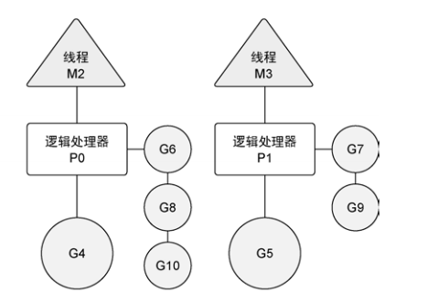
goroutine
只需要极少的栈内存（可以轻松建立10万以上个goroutine）
runtime环境预先建了N个线程，作为goroutine的容器
调度器在多个线程之间调度goroutine，充分利用多核心CPU

Slide 6
编程语言的发展
提取公用部分
缩小思考范围
提高语言表达能力

